Slide 1

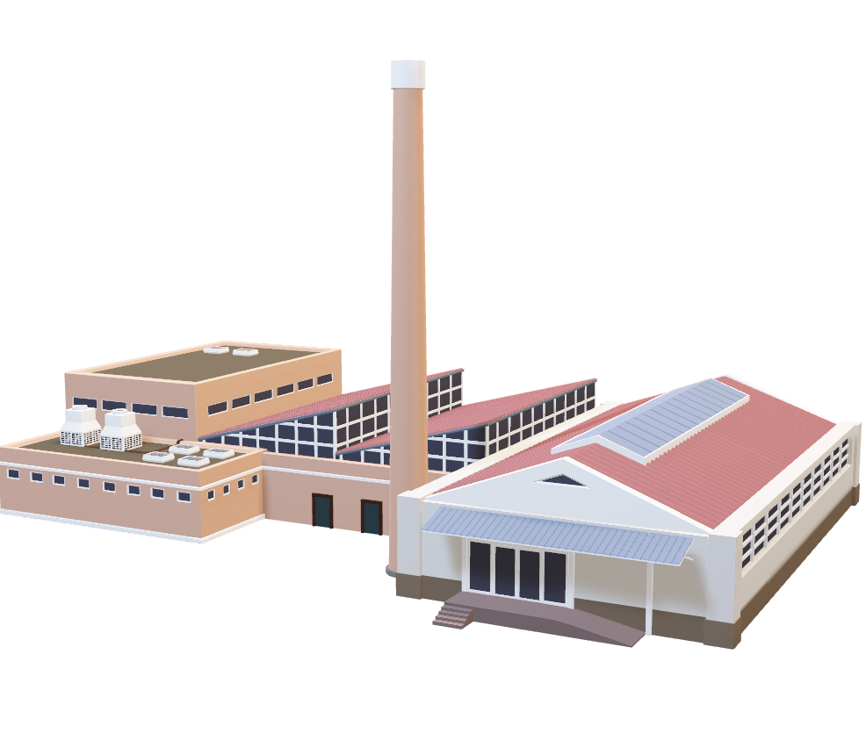
STAY in FRONT with SDGs
CSBの加工現地化実現
報告者：游題陽
ADT 製造一部-素材二課
2023
サステナビリティー10
Notes:
各位長官、各位同仁大家好，
我是素材製造二課的游題陽，
今天要為大家報告的改善活動主題是：CSB加工現地化的實現、CSB加工現地化的實現
皆様 こんにちは
素材製造二課の游題陽と申します。
本日は【CSB加工現地化の実現】というテーマで報告いたします。

Slide 2




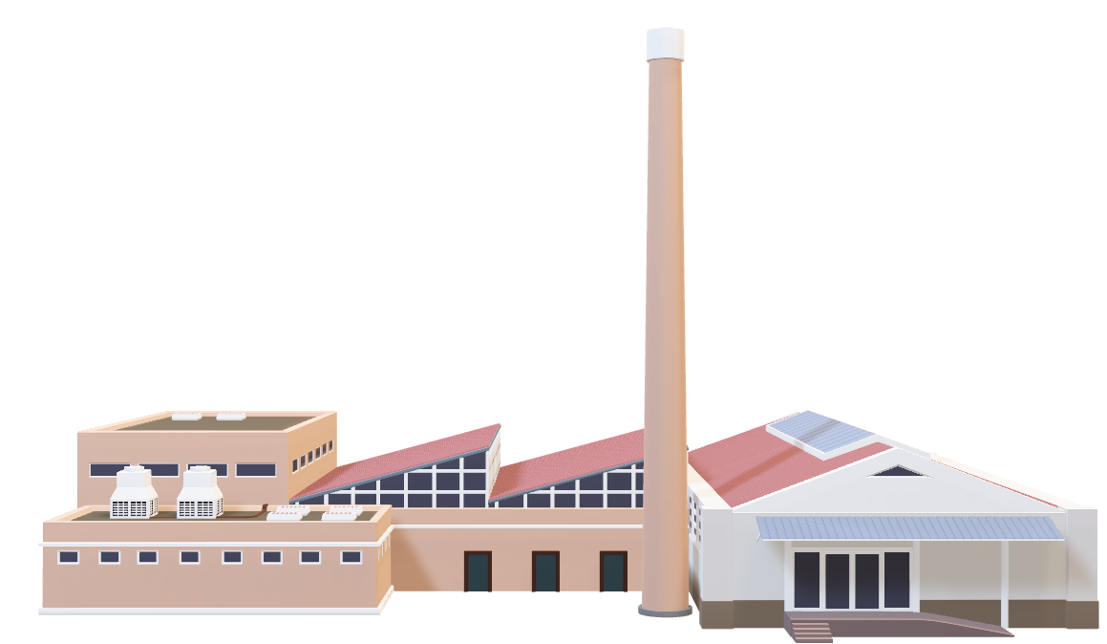
目次：
01
生産プロセス
02
問題及び分析
03
対策の立案と実施
04
成果及び展望
Notes:
今日簡報的內容會依照四個目錄的順序，
依序為大家進行報告。
発表の内容はこの四つの項目を順次に報告していきます。

Slide 3

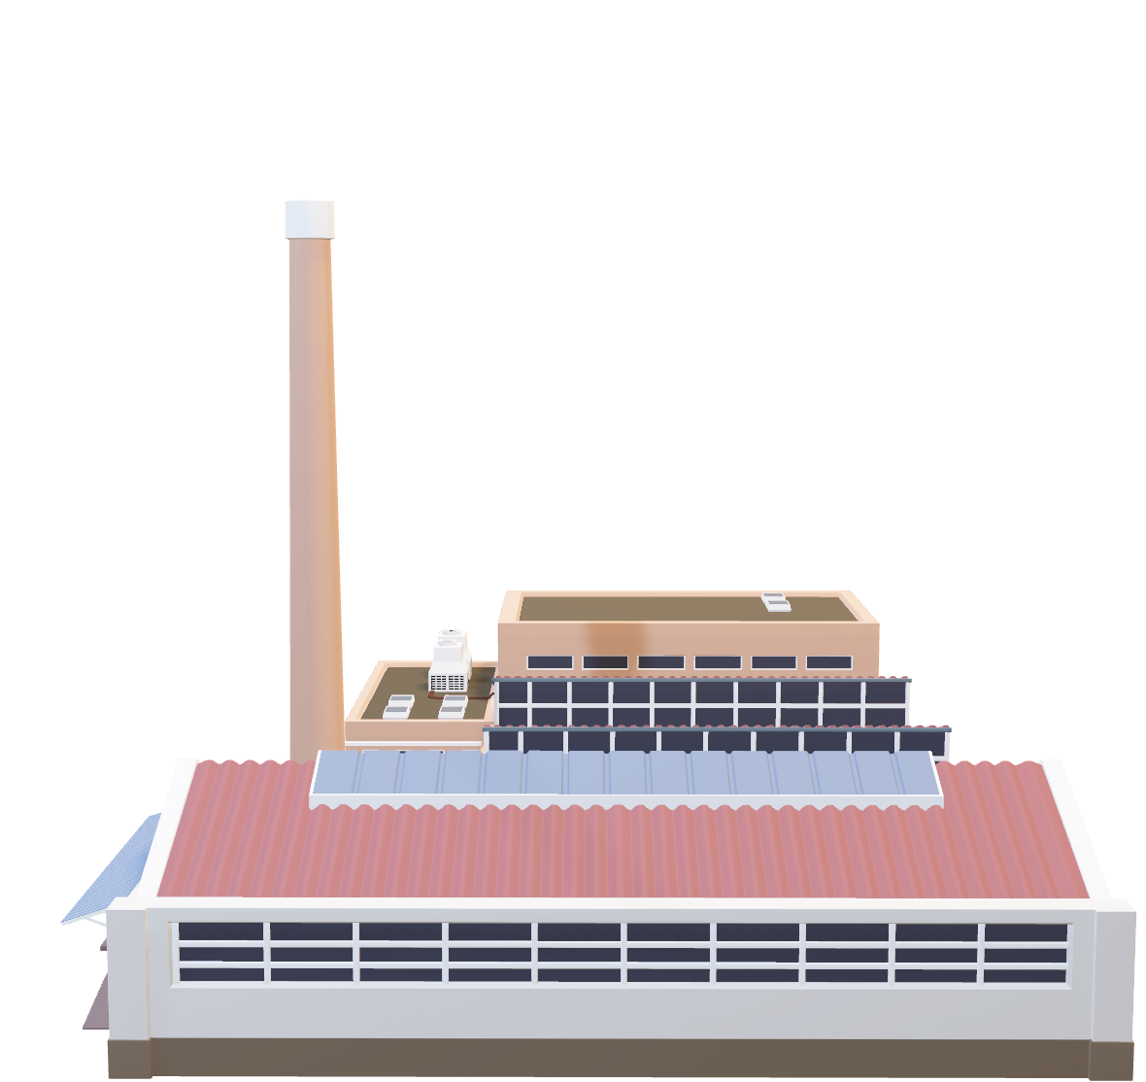
01
生産プロセス
Notes:
首先，簡單為大家講解窯爐工程，並為大家說明什麼是CSB。
先ずは,窯の工程について説明いたします。
そしてCSBとは何なのかについても説明させていただきたいと思います。

Slide 4

Notes:
註：這不是講稿，只是過渡頁面，不用翻譯

Slide 5
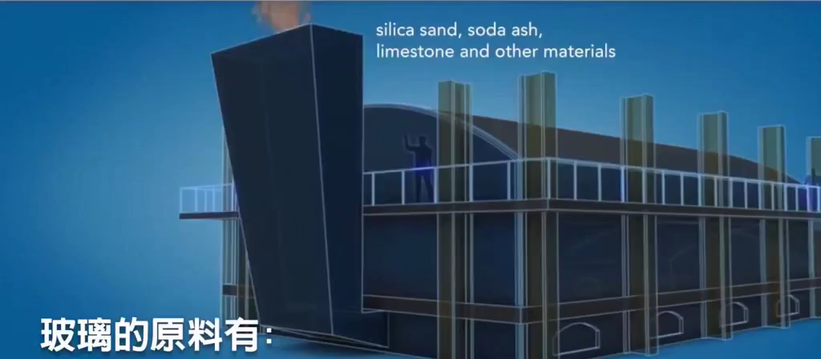
窯工程
原料投入口
Bath：成形
I/F：清澄
リボンは徐冷エリアで温度を下げられた後, COLDへ流れる
Lehr：徐冷
窯：原料の溶解
生産プロセスの紹介
Notes:
原料從窯爐投入口投入，經窯爐熔解原料，再經過清澄區段進入到Bath，而Bath也就是玻璃素板成型的區域，然後會經過Lehr區段，
進行玻璃素板溫度的徐冷，然後進入到包裝區。
原料は窯の投入口から投入され,窯に入った原料が溶かされ,
そして清澄エリアを通り、ガラスを成形するためのBATHという工程に入り,
その次はLehr工程を通り,ガラス温度の徐冷が行われれ,最後に包装工程に入ります。

Slide 6
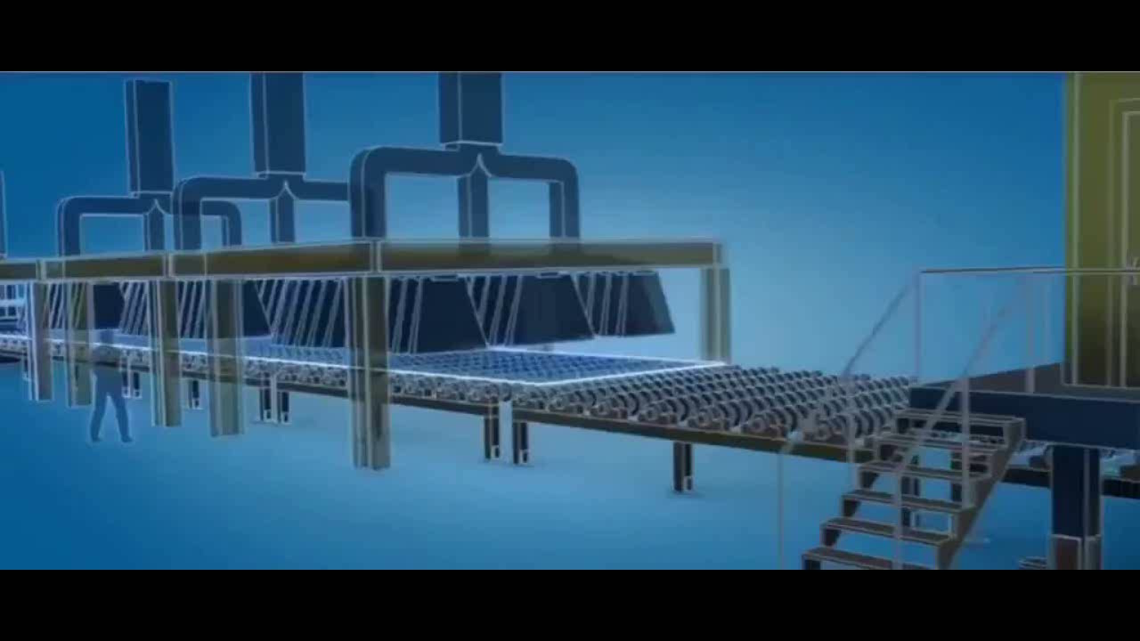

場所：BathとLehrの間
場所
問題点
部品
加工
Lehr：徐冷
リボンは徐冷で温度が下げられた後、COLDへ流れる。
內部の部品：Carbon Seal Block( C.S.B. )
Notes:
而這次我們要進行改善的問題點位置，就再Bath與Lehr的交接處中，內部的部品：Carbon Seal Block，簡稱CSB。
今回改善したい場所はBathとLehrの接続箇所にあります。中に入っている部品はCarbon Sealing Blockです。CSBと省略して呼ばれています。

Slide 7


Carbon Seal Block：C.S.B.
Glass Flow
● C.S.B.役割の説明：
● 通常C.S.B.断面図
47.5 mm
● C.S.B.の役割：Lift Out Rollに付着する異物や
汚れを除去するためです。
●Lift Out Rollは一本あたり11枚の
C.S.B.で研磨する必要がある。
102 mm
102 mm
●一枚のC.S.B.を使用した後
，整備すれば,中古品として
再利用可能となる。
47.5 mm
( 長：610 mm/枚 )
通常 C.S.B. の単価：2680 NTD／枚
Notes:
而CSB的功能主要是設置在Lift Out Roll下方，維持Roll的清潔。
每一隻Lift Out Roll下方各設置的一組CSB，一組CSB由 11 枚組成。
畫面中右圖，是窯爐工程中使用的“通常CSB”的斷面圖。
CSBの主な目的としてはRollが常にきれいになるようにするためなので,Lift Out Rollの下に設置されています。
Lift Out Roll毎にOne Set のCSBが設置されており,ワンセットで11枚のCSBがあります。
この絵の右側は窯で使用される「通常CSB」の断面図です。

Slide 8
XF窯 橫展開 C.S.B.
原因：
● 斜め C.S.B.断面図
CF窯は2020~2022年の間，傷による
DV阻害が，42%上がった。主な原因は
上流起因の傷です。XF窯の実績より，
「斜めC.S.B.」を導入することとなった(
右の絵とおり)
3 mm
斜めC.S.B.仕様
44.5 mm
2020～2022年 傷DV阻害率(%)
40%
92 mm
102 mm
27%
20%
19%
19%
資料來源：
AGC(株)高砂事業所
電C技術開發本部 成形G
中野
47.5 mm
0%
2020年
2021年
2022年
( 長：610 mm/枚 )
斜め C.S.B. 單價：2120 NTD／枚
Notes:
然而，CF窯在2022年因上游刮傷起因的DV阻害率大幅的提升，
因此，導入了斜面CSB來進行對應。
斜面CSB與通常CSB的差異，就如畫面中右側的斷面圖。
CF窯は2022年に上流キズによるDV阻害率が大幅に上昇したため,
斜めCSBを導入して対応することとしました。
斜めCSBと通常CSBの違いはこの絵の右側の断面図の通りです。

Slide 9
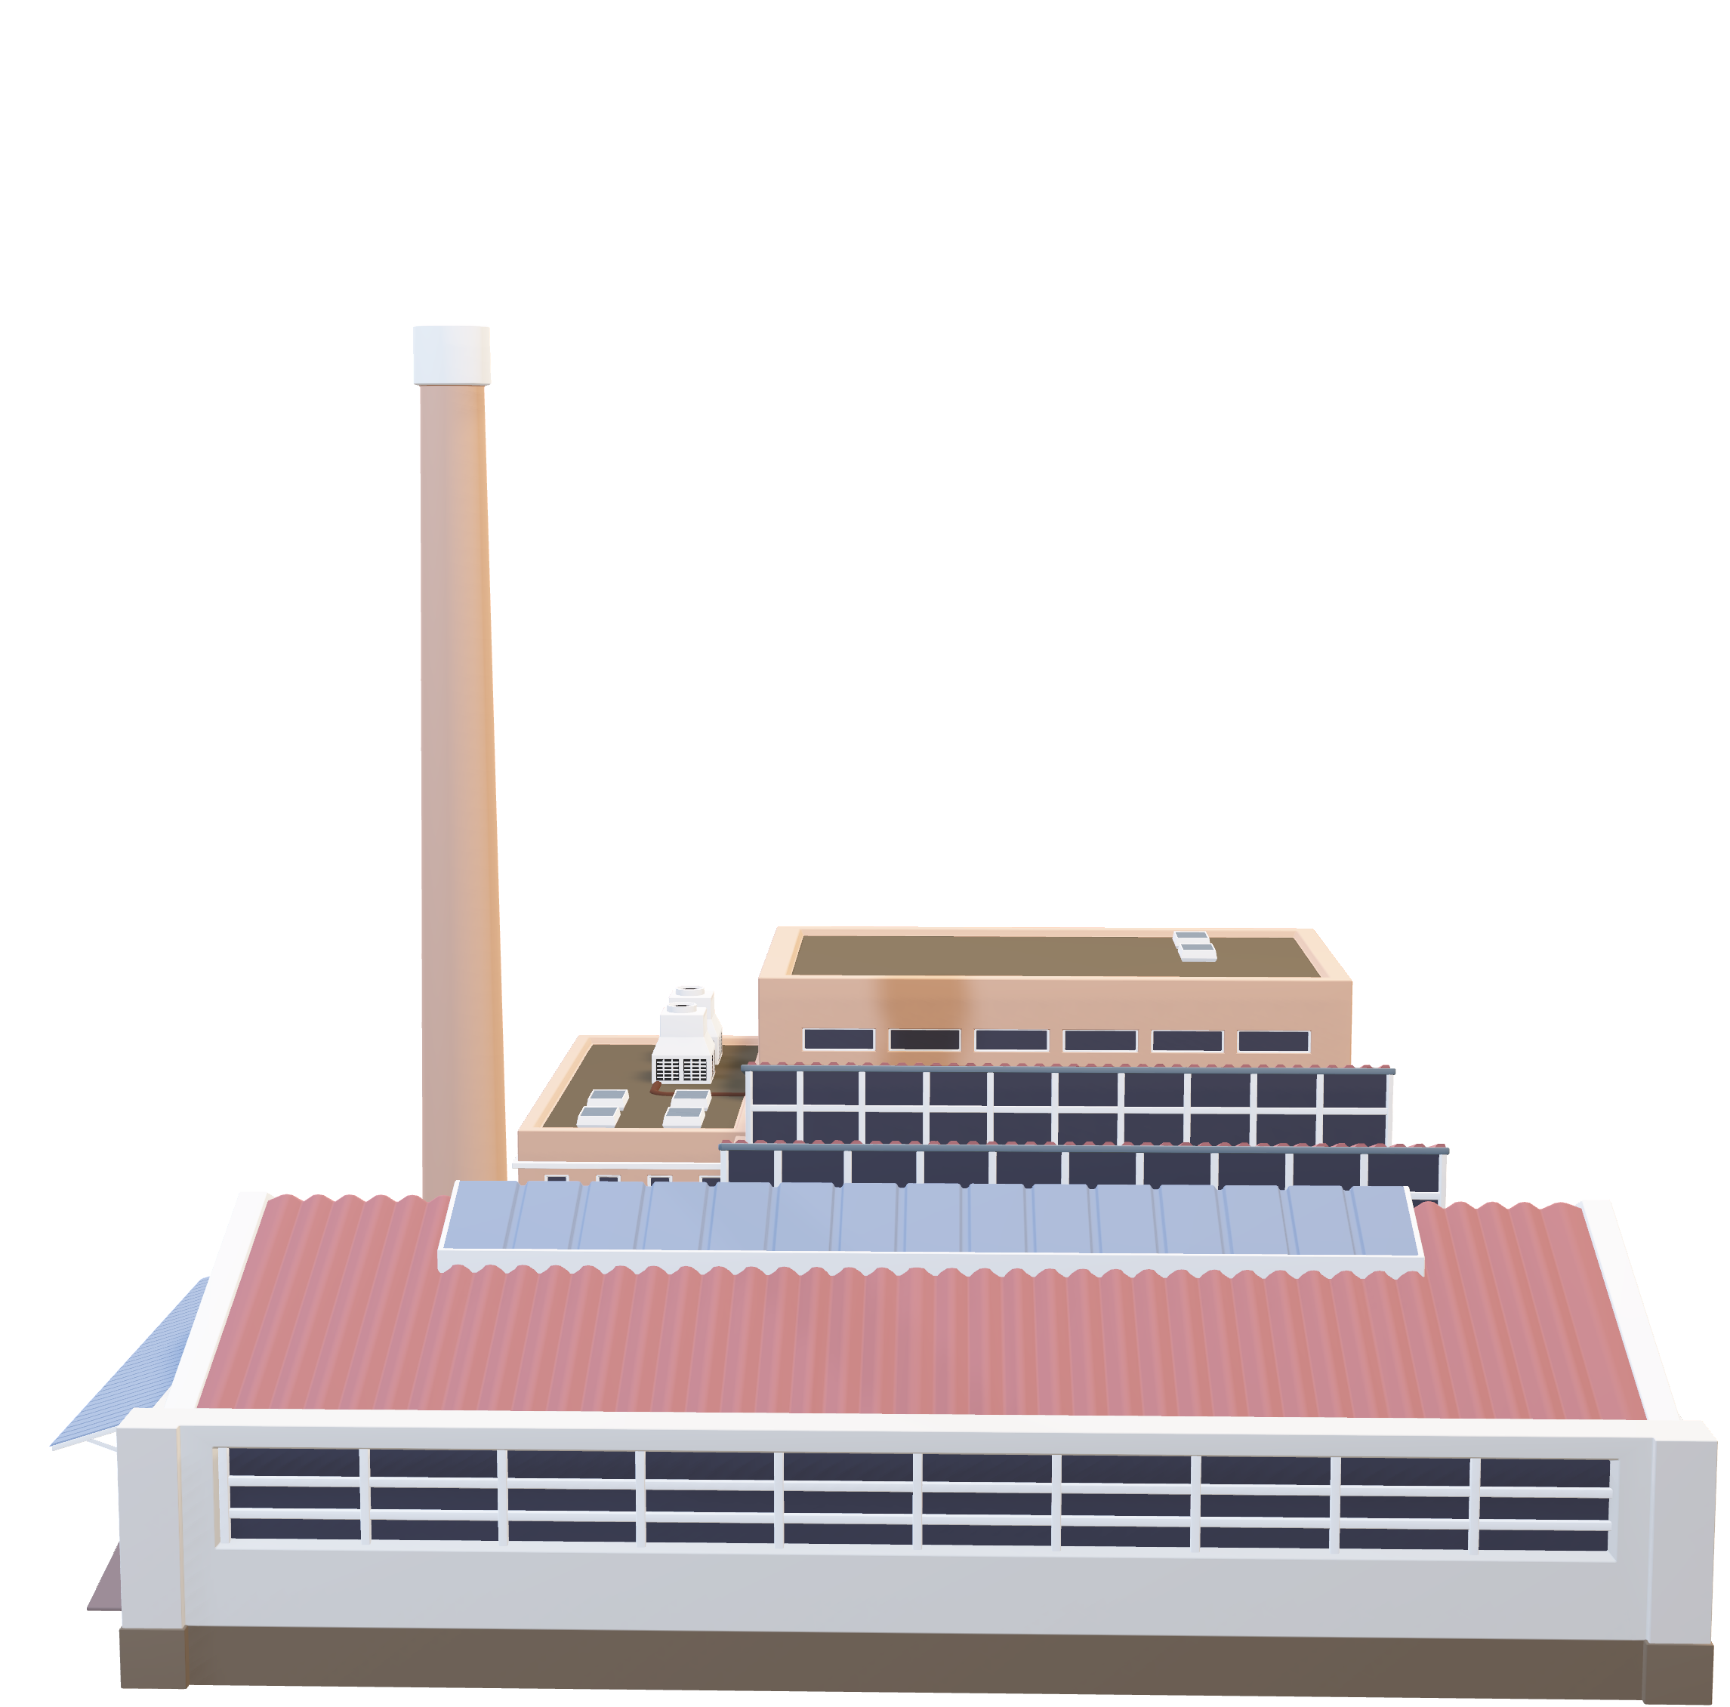
02
問題及び分析
Notes:
那麼，這其中的問題點出在哪裡呢？
では、問題はどこにあるのでしょうか？

Slide 10

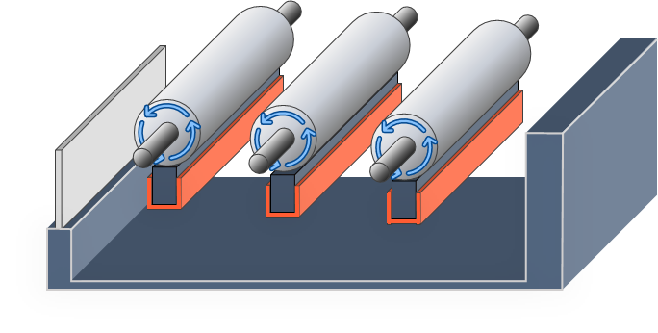

通常C.S.B. & 斜めC.S.B.
C.S.B.現状：
通常
C.S.B.
通常
C.S.B.
中古品
通常
C.S.B.
使用後
サンドペーパーを
使用して研磨します
Lift Out Roll
#1
#2
#3
中古品場外加工(外注)
新 品
整備品
通常C.S.B.は研磨すれば再利用可能になる
自力整備精度誤差 ±0.1mm
斜め
C.S.B.
斜め
C.S.B.
斜め
C.S.B.
通常
C.S.B.
斜め
C.S.B.
サンドペーパーを
使用して研磨します
使用後
外注費
斜めC.S.B.研磨して再利用可能となるが
精度の誤差が3倍広がる
1100 NTD/枚
外注品
整備品
外注品
整備品
新 品
整備品
外注品
整備品
自力整備精度誤差 ±0.3mm
精度の誤差が広がるのは直さないといけない問題
Notes:
我們先從通常CSB與斜面CSB的使用狀況來探討，
通常CSB是使用購入的新品、然後使用砂紙研磨後的整備品，可以再使用。
但是斜面CSB，則是將通常CSB新品第一次使用過後的“中古品”，
送至廠外加工成“外注品”來使用。
因為，外注的費用與直接購買斜面CSB新品的費用相較下來，更加符合經濟效益。
問題來了，斜面CSB的整備過後的精度誤差，整整提高了3倍。
まず、通常CSB及び斜めCSBの使用状況について説明いたします。
通常CSBは一回目の使用は新しく購入した新品を使用しており,二回目以降の使用はサンドペーパーで研磨して整備して
使用しています。整備品として再利用可能なものです。
一方,斜めCSBは一回使った中古品の通常CSBを外部業者に出し、加工してもらい,外注品として使用しています。
直接斜めCSB新品を購入する費用と比較して、外注の費用はより経済的です。
ここで問題なのですが,整備した斜めCSBは精度の誤差が3倍くらい広がりました。

Slide 11




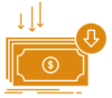







問題 & 挑戦
サンドペーパー研磨
斜めCSBの関連対応
整備に必要な時間
整備後の精度
斜めCSB単価
納期
通常
C.S.B.
整備品
2 Hr/人( 1set )
±0.10 mm/枚
斜め
C.S.B.
新品
2120 NTD/枚
5ヶ月
1set=3本L.O.R.の使用量
計測器具：ノギス
コスト削減
48%
納期短縮
86%
斜め
C.S.B.
整備品
1set=3 X 11=33枚
方法 : 1枚3点の最大値
斜め
C.S.B.
外注品
4 Hr/人( 1set )
±0.30 mm/枚
1100 NTD/枚
20 日
勞力負荷
倍
精度誤差
倍
削減を
継続する
？
短縮を
継続する
？
問題点
勞動問題
技術問題
チャレンジ
問題改善的方向？挑戰的目標？
Notes:
除了精度誤差這種技術上的問題需要克服之外，
還有勞力負荷提高的勞動問題也需要進行改善。
這個時候我們同時思考到了：既然要進行問題的改善，
那麼有辦法同時挑戰，斜面CSB現況已經達成“Cost削減”以及“納期縮短”的成果嗎？
精度誤差の克服すべき技術的問題に加え、 体力負荷の増加という労働問題も改善が必要です。
この時私達もこう思いました。
問題を解消するからには,斜めCSBの使用による『コスト削減』と『納期短縮』の成果をより一層改善できないかと
挑戦してみたいと思いませんか

Slide 12



ECP方針に基づき、サステナビリティー10より、ADTの目標
NO.3
持続可能なエネルギーの供給,エネルギー効率の向上
再生エネ＆省 蓄エネに貢献する製品に使用されるガラス基板及び電子関連部材の開発販売IoT/AI 活用した Smart/F化推進含人材育成 によるオペレーショナル・エクセレンスにより大幅な生産性の向上による競争力にある価格及び安定生産供給の実現。DX 化による歩留 原単位 品質 投資効率改善省エネの向上で飛躍的に生産性を改善させ継続的なコスト削減と安定生産 を継続
NO. 6
循環型社会構築への貢献-天然資源の持続的な有効活用
３R の向上技術の開発：廃棄物削減技術窯ガラ廃棄物冷修廃棄レンガ削減 窯延命技術 含む煉瓦開発 合紙副資材廃棄等。リユース技術窯廃棄物の原料化多用途展開等。リサイクル技術カレット、液晶 P、電子部材のリサイクル、研磨材、包装材、工程排水の削減及び再利用等。
NO. 10
電子Cグループの雇用環境，働きがい(QOL)の改善
社会と会社へ貢献し続ける 電 C ビジョン『STAY in FRONT with SDGs 』 の浸透活動。SDGs と共に C ビジョンの基礎となる「尊重と自由闊達」からなる働きやすい環境つくりの継続（「相互啓発の」場）。
●現地の「自律経営」加速の取組：現地社員＝関係会社の現地採用社員。現地社員の経営 幹部 責任 pos の登用加速による経営効率生産性改善。
Notes:
因此，我們以“Sustainability－10”的第三、第六以及第十課題為基礎，
思考我們該如何面對這次問題改善的方向，以及挑戰的目標。
我々は「Sustainability-10」の第3，第6及び第10課題を元に, 今回の問題についてどういう方向に向かって改善していくのか
何を目指して改善していきたいのかを考えています。

Slide 13






目標の設定 & 直面の課題
目標達成の可能性が重要です
変化に適応して進化
斜め
C.S.B.
整備品
斜めC.S.B.のサンドペーパー研磨
斜め
C.S.B.
外注品
斜めCSBの関連対応
整備に必要な時間
整備後の精度
斜めCSB單價
納期
現状
4 Hr/人( 1set )
±0.30 mm/枚
現状
コスト削減
48%
納期短縮
86%
1set=3本L.O.R.の使用量
計測器具：ノギス
1set=3 X 11=33枚
方式 : 1枚3點的最大值
目標
2 Hr/人( 1set )
±0.10 mm/枚
削減を
継続する
短縮を
継続する
チャレンジ
自力
加工
勞力負荷
精度誤差
削減50%
縮小67%
「守り」から「攻め」への姿勢の転換
Notes:
在目標制定方面，以“目標達成的可能性是重要的”為基準，
搭配“不增加人員勞力負擔”，跟“維持精度”這兩點，
討論出目標值為：斜面CSB整備所需的時間跟精度，都要達到與通常CSB一樣。
至於斜面CSB外注品的挑戰，若要再持續削減Cost跟納期，
則是要正面對決“自主加工”這個課題。
目標の設定において、『目標の実現可能性が重要』であることを踏まえ、
『作業者の作業負荷を増やさない』『精度を維持する』の2点を加えて目標値を議論した結果として
斜めCSBの整備時間と整備後の精度が通常CSBと同レベルになることを目指すこととしました。
斜めCSB外注品への挑戦について,更にコストを削減し納期を短縮したいのであれば,
自力で加工することに立ち向かう必要があります。

Slide 14







要因分析：サンドペーパー研磨
通常
C.S.B.
整備品
研磨道具：
角材
● 通常のCSBと斜めCSBの違い点：
サンドペーパー
摩擦力 F=µ(摩擦係数)×N(垂直抗力)
变 数？
研磨方法：手持ちの
研磨工具を、CSB の上に
押し付け、前後に継続的
に研磨を行います。
通常
C.S.B.
整備品
通常C.S.B.の接触面：斜めC.S.B.接觸面
= 1.00 ：0.06
斜めC.S.B.接觸面が狭くなる→不安定
→研磨時の揺れ→接触面に角度が発生
→正圧が低下【Fn=mg cos(θ)】
斜めCSBの整備に
使用する道具と方
法は通常のCSBと
同じです。
斜め
C.S.B.
整備品
Fn=m(物体の質量) × g(重力加速度)
斜め
C.S.B.
整備品
押しつけ力+前後スライド
=人的要因=变 数
「人的要因」による影響を低減する！
Notes:
接著，我們針對現況的問題點進行相關分析。
首先是斜面CSB的研磨時間以及精度問題。
工具都同樣是使用砂紙包覆著角材進行研磨，而兩種CSB整備品，最主要的差異是研磨的面積，
可是摩擦力學中，摩擦力又與摩擦物體的面積無關。
不過，摩擦係數是相同的，所以推測出變因是“正向力”。
我們在從正壓力的公式中，提出兩個假設。
第一、斜面CSB的斷面支撐，只有通常CSB的 百分之六。
人力研磨時，容易因為不穩定而產生角度，因此降低“正壓力”，造成研磨的時間延長。
第二、正壓力公式中，物體質量跟重力加速度，這兩項主要都是“人為產出”，因此“人為因素”就是最大變數。
綜上所述，如何降低”人為因素”，將是這次改善的主軸。
それでは,現状の問題点について分析を行います。
まずは,斜めCSBの研磨時間及び精度の問題についてです。
いずれも同じサンドペーパーという道工具にて角材を巻いて研磨するが,
この二つのCSBの主な違いは研磨の面積です。
しかし,摩擦力学では,摩擦力は擦れる物の面積とは関係がありません。
ただし、摩擦係数は同じであるため、原因は「垂直抗力」であると推測されます。
垂直抗力の数式から二つの仮説を立てました。
一、斜めCSB の断面サポートは通常の CSB の 6% しかありません。
人で研磨する場合,不安定により角度が生じやすいため、「垂直抗力」が低下し、研磨時間が長引きます。
二、垂直抗力の数式では物体質量及び重力加速度とあり,この二つは,両方共に人と関わっているものであるため,
『人的な要因」が最大の変数となります。 纏めると、「人的要因」を如何に減らすかが今回の改善の焦点となります。

Slide 15



要因分析：斜めCSBの自力加工
●通常C.S.B.を斜めC.S.B.に加工する変化
● 直面の課題
▼ 立体図
▼ 断面図
設備の仕様
ミリ単位の加工は設備で行わないと，
必要な寸法まで精度高く加工できない。加工後の誤差
はある範囲内に収まらないとだめ。
3 mm
10 mm
資金の投入
10 mm
自力加工するためには設備ないと実現できない，
自分で設備を持ちたいのであれば，お金を掛けて購入する必要があります。
102 mm
3 mm
人を増やす
新しい設備を導入する時は,安全面のアセスメントを行う必要がある他
，人員の操作の訓練、手順の作成などがもっと必要です。
47.5 mm
精度高く加工が必要
コストと成果の評価！
Notes:
接著我們來探討”斜面CSB自主加工”這件課題。
自主加工這個課題，可以直接點出幾個問題點，而第一個問題就是設備。
很明顯的，一枚CSB要加工到毫米等級的單位，需要有一定精度的設備才有辦法加工；
第二個問題點，則是銜接著第一個問題點，就是資金。要自主加工，就需要投入成本購入設備。
而第三個問題點，就是人力了。
有了新設備，當然需要會操作的人員，再經由會操作的人員，
進行手順書的撰寫、人員的教育，以及安全面的評估。
那麼，若真要投入成本，就需要評估投入成本所帶來的效益。
続きまして『斜めCSB自力加工』という課題について説明いたします。
自力加工という課題には幾つかの問題点が有り,その一つは設備です。
一枚のCSBをミリメートル単位で加工するので,当然ながら,ある程度の精度を持った加工設備がないと加工できません。
二つ目の問題点は一つ目の問題点とつながっています。それはお金の問題です。
自力で加工するにはお金を掛けて設備を購入する必要があります。
三つ目の問題点は人です。
新しい設備を購入すると,もちろん設備の操作ができる人がいないと駄目です。
そして操作できる人に手順書の作成・人員教育・安全面のアセスメントを実施してもらう必要があります。
もし本当にコストを投入してやるのであれば,投入したコストによってもたらされる成果を評価する必要があります。

Slide 16
03
対策の立案及び実行
Notes:
在探討出要因後，我們針對問題點來進行對策的擬定。
要因を見極めたので,問題点に対して対策を立てました。

Slide 17

対策の立案：サンドペーパー研磨
「人的要因による影響を軽減する」から発想する
人的な要因
接触面積を増やせば
通常
C.S.B.
整備品
斜め
C.S.B.
整備品
斜め
C.S.B.
整備品
斜め
C.S.B.
整備品
安定性が高まる？
削減
接触面積大
接触面積小
同時研磨
4 2
Hr/人(1set)
時間短縮？
整備に必要な時間？
効率向上-案1
Notes:
從分析得出”降低人為因素”的干擾，是這次需要改善的問題點，
而造成”通常CSB”與”斜面CSB”主要的差異點在於：接觸面積，
所以，我們從研磨時的接觸面積方面來發想。
假設因為接觸面積的縮減，造成人員在施加下壓力時擔心不穩定，
所以降低下壓力，造成研磨效率低下。
因此，我們擬訂了一個方式，就是同時研磨兩枚斜面CSB，
同時研磨兩枚斜面CSB，可以解決研磨時不穩定的狀況，並同時提升研磨數量。
分析の結果、今回改善すべき課題は「人的要因による影響を軽減すること」であると結論付けることができます。
「通常CSB」と「斜めCSB」の主な違いは接触面積であるため,研磨時の接触面積という視点から発想してみました。
接触面積が小さくなると、カーボンに垂直に力を加える際に安定しなくなるため,垂直に加える力を減少させ、
研磨効率が低下したものと考えられます。
そのため, 2つの斜面CSBを同時に研磨するという方法を考案しました。 斜面CSBを2枚同時に研磨することで、研磨時の不安定な状況を解消すると同時に研磨数量を上げることができます。

Slide 18



対策実施-1：サンドペーパー研磨
効率向上-案1
整備時間
4 Hr
4
Hr
接触箇所 X 2
作業負荷
斜め
C.S.B.
整備品
斜め
C.S.B.
整備品
50%削減
達成
2 Hr
目標
1.78
Hr
研磨数量増加
研磨量 X 2
1 2本/回
0 Hr
精度の誤差
1本/回
2本/回
変化？
斜めC.S.B.研磨対策前後での整備時間(Hr)の変化
67%縮まる
精度は？
Notes:
我們接著進行了兩個斜面CSB同時研磨的確認。
確實如同探討時的推測，因為穩定度提升之外，研磨量也同時增加，
所以，研磨一個Set的時間，從原本的4個小時，下降到了1.78小時，共削減 56 %。
研磨時間很順利的在第一次對策後，就達到了目標，
那麼研磨後的精度又是如何呢？
二つの斜めCSBを同時に研磨することを検証しました。
推測していたとおり,安定性の向上に加えて,研磨量も増加したため,
One setあたりの研磨時間は当初の 4 時間から 1.78 時間に減少し、
合計で 56% 短縮できました。
研磨時間の短縮は順調に進みまして、1回目の対策で目標を達成できましたが、
研磨後の精度に関してはどうでしょうか？

Slide 19
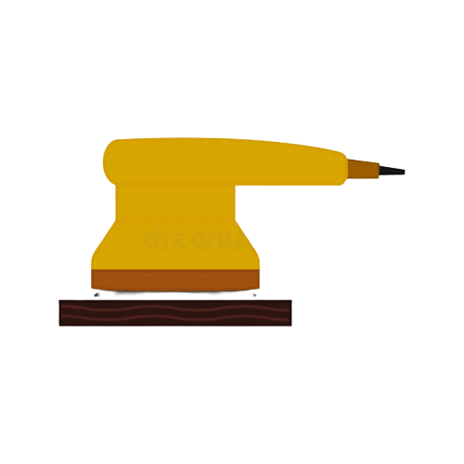

対策実施-1：サンドペーパー研磨
精度の状況-1
人的対策-1
精度誤差
0.3 mm
0.3
mm
接触箇所 X 2
0.24
mm
斜め
C.S.B.
整備品
斜め
C.S.B.
整備品
0.2 mm
電動サンダー
目標
人的対策-2
0.1 mm
研磨数量增加
研磨量 X 2
0 mm
1 2本/回
1本/回
2本/回
斜めC.S.B.研磨対策前後での精度の誤差(mm)の変化
補助サポート
精度対策の提案！
Notes:
確認兩個斜面CSB同時研磨的狀況，
我們發現精度雖然有良化傾向，可是距離目標仍還有很大的差距。
對此，同仁一起討論出兩項可以對應人為因素的對策：第一、使用電動工具，第二、製作研磨輔助支架。
2つの斜めCSBを同時に研磨することを検証してきた結果として,
精度は良化傾向にあるものの，目標とは程遠いことが分かりました。
この点に関して、人的要因に対応できる 対策について皆で議論し結論として2つの案を出しました。
一は電動工具の使用です。二は研磨補助サポートの作成です。

Slide 20

対策実施-2：サンドペーパー研磨
精度対策-案1
精度誤差
整備時間
0.3 mm
4 Hr
手動
電動
+
斜め
C.S.B.
整備品
斜め
C.S.B.
整備品
0.24
mm
0.2 mm
手動
電動
+
2.83
Hr
2 Hr
目標
手動
0.16
mm
手動
目標
1.78
Hr
0.1 mm
手で力を加える
電動サンダーの重量(1.8kg)
0 mm
0 Hr
2本/回
2本/回
2本/回
2本/回
斜めC.S.B.研磨対策前後での精度誤差の変化
斜めC.S.B.研磨対策前後で整備時間の変化
手で加える補助の力
精度向上のための再対策！
Notes:
使用電動砂紙機進行研磨的主要想法是：藉由電動砂紙機的重量，來降低手部施加的壓力，也就是降低人為因素的干擾。
那麼就接著確認使用電動砂紙機的成效吧！
可以從圖表中看到，加上了電動工具的輔助，確實可以讓精度更加良化。
只是同時在整備的時間，卻也伴隨著增加了一個小時。
電動サンダーで研磨しようと思ったのは,電動サンダーの重量を利用して
手の押さえる力を低減したいためでして,すなわち人的な要因による影響を低減したいということです。
このグラフから、電動工具を使用すると、精度が確実に向上することが分かります。
しかしながら、整備にかかる時間も1時間増えました。

Slide 21

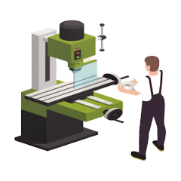
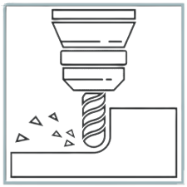
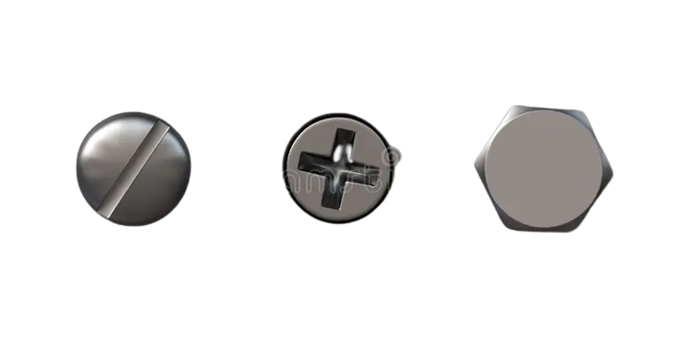
対策実施-2：サンドペーパー研磨
精度対策-案2
人的対策-1
電動
サンダー
研磨テスト
精度
誤差
不足
作業
負荷
惡化
再び対策
補助
サポート
電動サンダー
同時実施
人的対策-2
補助サポート
加工
イメージ図
補助サポート
ゼロベースから考え直す！
Notes:
電動砂紙機測試，以及輔助支架的做成是同時進行的，
而輔助支架主要是用來將人為因素降至更低的工具。
在準備使用 機械技術課 的銑床來製作輔助支架時，同仁突然有了一個新的想法。
電動サンダーによるテスト及び補助サポートの制作は並行して実施しました。
補助サポートは人的な要因を可能な限り最小限まで低減する目的で作られた物です。
機械技術課のフライス盤を利用して補助サポートを作ろうとしていたところ,
新しいアイディアが浮かんできました。

Slide 22
対策の再立案：フライス加工による研磨
斜めC.S.B.サンドペーパー研磨
手動
研磨
● 作業負荷を低減し,作業環境を改善する
新仕様のC.S.B.を手動で研磨するのは作業負荷が大きい。
手動で研磨するのは精度誤差が大きい。
● 精度の誤差を改善し,使用回数を高める
フライス
加工による
研磨
マシンバイス
で固定
電動
工具
マシンバイスで固定し
精度の誤差を改善する
電動工具を使用し,作業負荷を軽減する
フライスのマシンバイス(万力)で固定すれば,斜めC.S.B.をしっかりと固定でき，精度の誤差が改善できる。
電動工具を使用することで，作業効率を高めることができ，作業時間も削減可能となる。
Try It！
Notes:
同仁發現到，其實銑床同時具備了電動工具的效率，以及輔助支架的穩定性。
因此，提出使用 銑床 進行斜面CSB研磨的想法。
フライス加工という方法は電動工具の効率性及び補助サポートの安定性の二つのメリットを
同時に備えていることを発見したため,
フライス加工で斜めCSBを研磨するというアイディアを提案しました。

Slide 23



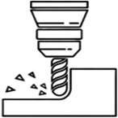



対策再実施：フライス研磨
フライス研磨テスト
列
作業負荷
0.3 Hr/人
( 1Set )
列
見込み
30 Sec/枚
固定
研磨
精度誤差
9点 最大值
( 1 枚 )
測定
0.1 mm
フライス
列
列
機械技術課
使用頻度が高い
「自力加工」に挑戦
自分で購入が必要
Challenge！
Notes:
向 機械技術課 借用銑床來進行測試，測時結果大為驚人。
一枚斜面CSB研磨的時間，只需要 30 秒，而且精度誤差也完全控制在 0.1mm 以內。
可是，機械技術課 的銑床使用頻度高，因此，還是需要自行購入銑床，並同時挑戰自主加工。
機械技術課よりフライスを借りてきてテストしたところ,
驚くべき結果が得られました。
一枚の斜めCSBの研磨時間は僅か30秒で,精度誤差は0.1mm以内に収まっています。
ただし、機械技術課はフライス盤を使用する頻度が高いため、
やはり自分でフライス盤を購入し、自力で加工することに挑戦する必要があります。

Slide 24



直面する挑戦：自力加工
資金を投じる
フライス+テーブルソー
今のメンバーで対応
購買システムでフライスを購入し，費用は計約16万NTD
斜めC.S.B.の外注品は月毎に約44枚使っているので,計算すると約3.3ヵ月でコストを回収できる。
フライスは斜めC.S.B.の研磨に使える。
テーブルソーで通常C.S.B.の中古品を斜めに切り，フライスで尖った角を加工し，自力加工ができた。(下絵一、二)
フライス使用経験のある人がいる為，手順書及びリスクアセスメントを作成した。
Made In
絵一(テーブルソーで斜めに切る面)
絵二(フライスで角を加工する)
現地化の成果！
Notes:
我們先使用原有的檯鋸，將通常CSB的中古品切出斜面，
再使用新購入的銑床進行上方斜角的平面加工，並做成標準手順書。
藉由以上步驟，我們一步一步完成斜面CSB自主加工的挑戰。
テーブルソーを使用し、通常CSBの中古品を斜めに切り、 新たに購入したフライス盤を使用し,
上の尖っている角をフラットになるように加工し,作業標準書を作成しました。 以上の手順により，一歩一歩着実に進み、ようやく斜めCSBの自力加工という課題をクリアできました.

Slide 25

Chapter 04
Your Dreams，Our Challenge
成果及び展望
Notes:
最後來檢視整體的成效，以及未來的展望。
最後に、全体の効果及び今後の展望を見てみましょう。

Slide 26

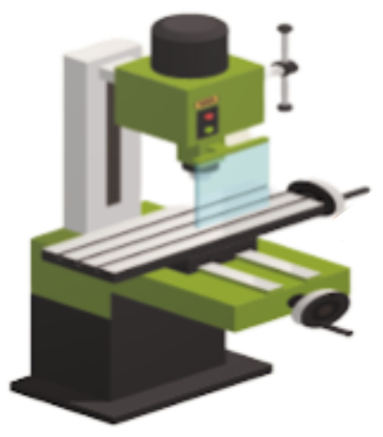

斜めC.S.B. 整備に必要な時間
作業負荷50%削減
整備時間
4 Hr
対策
二
フライス盤
導
入
削
減
92.5%
4 Hr
4
Hr
対策
一
2.83
Hr
--
2 Hr
目標
2 Hr
1.78
Hr
0 Hr
0.3Hr
0 Hr
1本/回
2本/回
2本/回
1本/回
大幅に作業者の作業環境を改善した！
Notes:
我們先看到勞力負荷削減目標達成的狀況，
第一次的對策，雖然可以達成目標，可是在改善精度對策後，卻又增加了作業負荷。
最終在導入銑床機之後，作業負荷大幅的削減了 92.5%。
除此之外，也能改善長期作業姿勢可能帶來的傷害。

Slide 27

斜めC.S.B.整備後の精度
精度誤差67%縮まる
銑
床
導
入
縮
ま
る
67%
精度誤差
對
策
一
0.3mm
0.3mm
0.3
mm
對
策
二
--
0.24
mm
斜め
C.S.B.
整備品
斜め
C.S.B.
整備品
0.2mm
0.2mm
電動サンダー重量(1.8kg)
0.16
mm
0.1mm
目標
0.1mm
0.1
mm
手で圧力をかける
0mm
0mm
手で加える補助の力
1本/回
2本/回
2本/回
1本/回
持續提供穩定的再生製品！
Notes:
接著看到精度改善目標達成的狀況。
在勞力負荷對策以及針對精度改善對策後，雖然都有良化傾向，不過始終無法達成目標。
導入銑床機之後，才能在大幅減少作業時間之下，又將精度誤差縮減 67%，並可以避免人因錯誤。

Slide 28


斜めC.S.B.的コスト削減、納期短縮
斜めC.S.B.自力加工
チャレンジ
2022年導入斜面C.S.B.
購入銑床
原有檯鋸
斜め
C.S.B.
新品
通常
C.S.B.
中古品
斜め
C.S.B.
外注品
銑床購入コスト：約16萬 NTD
コスト
2120NTD/枚
コスト削減
48%
コスト
1100NTD/枚
約146本の斜めCSBを加工したら､投資
費用が回収できます
每月使用斜めC.S.B.約：44 枚/窯
往後每年可削減コスト58萬 NTD/窯
納期短縮
86%
納期：5個月
納期：20日
斜めC.S.B.加工現地化，不須納期
中古部品の持続的な有効活用！
Notes:
然後就是挑戰自主加工的項目了。
在前兩項對策中，靈光一閃而帶來的銑床機，完全補上了自主加工最後的一塊拼圖。
而購入銑床機的費用，單是一座窯爐就可以在3.3個月完全回收，
回收後的一年，並可以為一座窯爐節省約 58 萬元。

Slide 29
まとめ
勞力負荷
削減
精度誤差
縮小
斜めC.S.B.
自力加工
斜めC.S.B. 整備に
必要な時間削減92.5%
斜めC.S.B.整備後の精度
縮小67%
斜めC.S.B.
加工現地化達成
現地化正是「防守」轉變為「進攻」該有的姿態！
Notes:
最後總結的部分，我們這次的改善活動，除了兩個問題得到了大幅的改善之外，
同時也完成了現地化的挑戰任務。

Slide 30
STAY in FRONT with SDGs
斜めC.S.B.整備後の精度縮小67%
達成
NO.3
持続可能なエネルギーの供給,エネルギー効率の向上
再生エネ＆省 蓄エネに貢献する製品に使用されるガラス基板及び電子関連部材の開発販売IoT/AI 活用した Smart/F化推進含人材育成 によるオペレーショナル・エクセレンスにより大幅な生産性の向上による競争力にある価格及び安定生産供給の実現。DX 化による歩留 原単位 品質 投資効率改善省エネの向上で飛躍的に生産性を改善させ継続的なコスト削減と安定生産 を継続
斜めC.S.B.加工現地化達成
達成
NO. 6
循環型社会構築への貢献-天然資源の持続的な有効活用
３R の向上技術の開発：廃棄物削減技術窯ガラ廃棄物冷修廃棄レンガ削減 窯延命技術 含む煉瓦開発 合紙副資材廃棄等。リユース技術窯廃棄物の原料化多用途展開等。リサイクル技術カレット、液晶 P、電子部材のリサイクル、研磨材、包装材、工程排水の削減及び再利用等。
斜めC.S.B. 整備に必要な時間削減92.5%
達成
NO. 10
電子Cグループの雇用環境，働きがい(QOL)の改善
社会と会社へ貢献し続ける 電 C ビジョン『STAY in FRONT with SDGs 』 の浸透活動。SDGs と共に C ビジョンの基礎となる「尊重と自由闊達」からなる働きやすい環境つくりの継続（「相互啓発の」場）。
●現地の「自律経営」加速の取組：現地社員＝関係会社の現地採用社員。現地社員の経営 幹部 責任 pos の登用加速による経営効率生産性改善。
Notes:
而在“Sustainability－10”的三個課題，也都確實的達成。

Slide 31
ご清聴ありがとうございました
ご清聴ありがとうございました
Notes:
以上報告，謝謝各位的聆聽。

